Slide 1
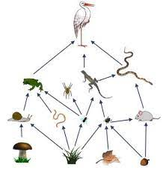
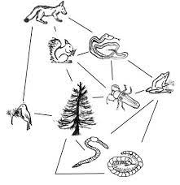
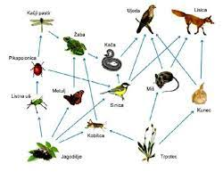
PREHRANJEVALNI SPLET

Slide 2
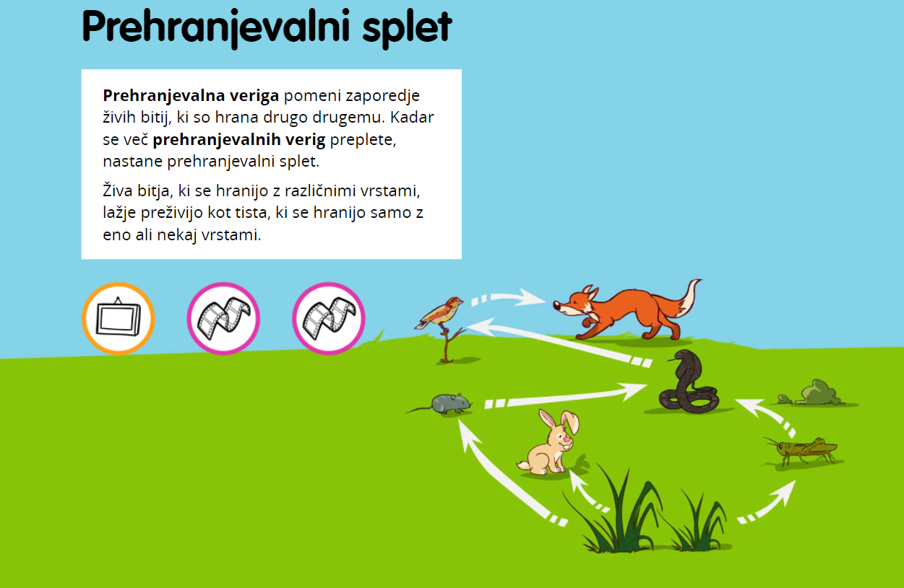

Slide 3
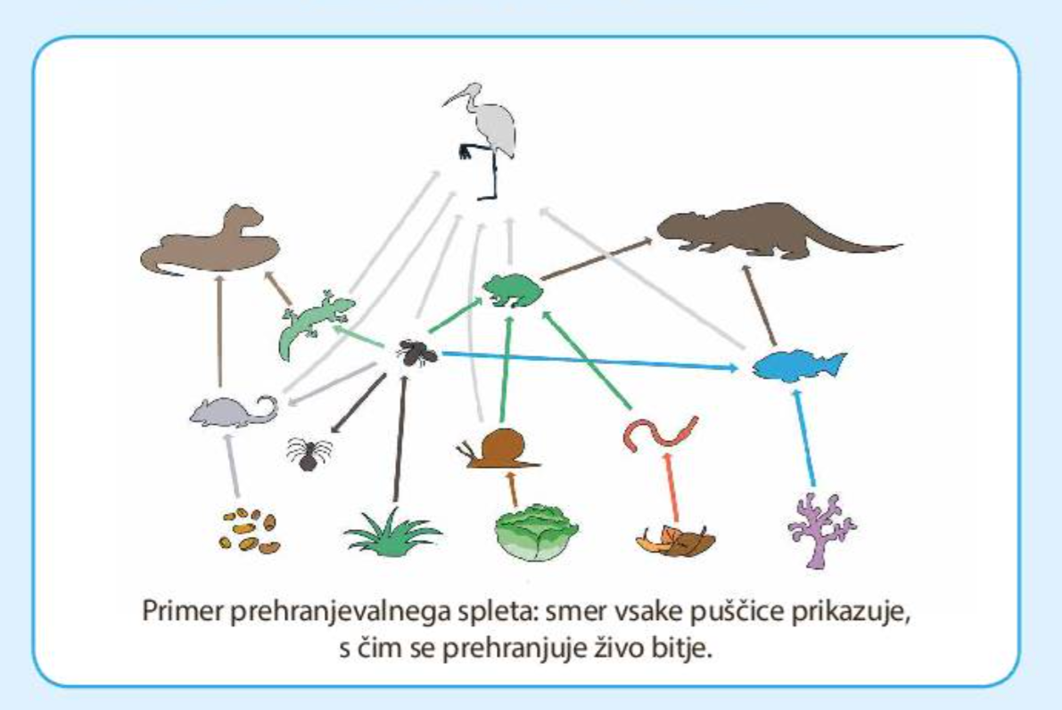

Slide 4
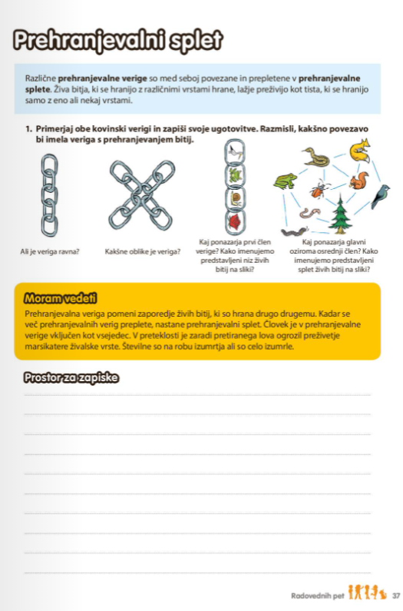
Delo v delovnem zvezku na strani 37
Preberi besedilo v učbeniku na strani 30 in v delovnem zvezku na strani 37 ter reši prvo nalogo.

Slide 5
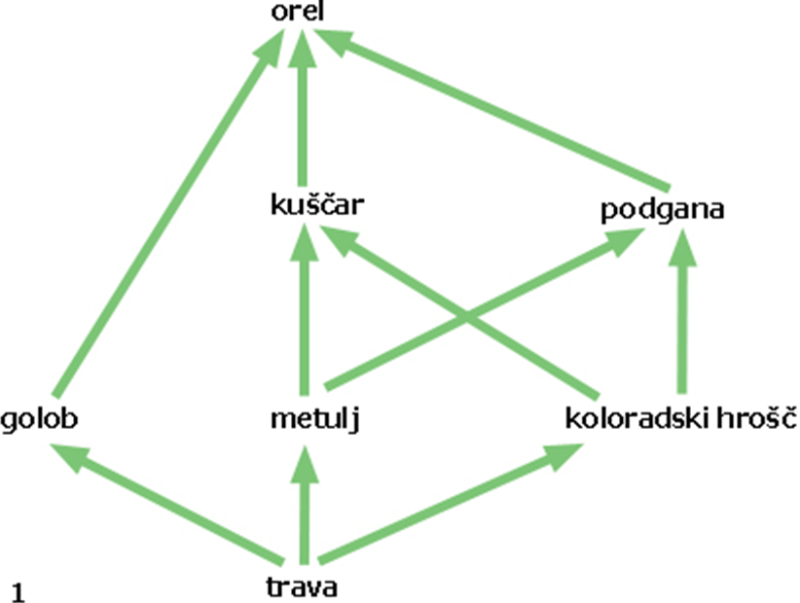
ZAPIS V ZVEZEK
PREHRANJEVALNI SPLET
Kadar se več prehranjevalnih verig preplete, nastane prehranjevalni splet.
Človek je v prehranjevalne verige vključen kot vsejedec. V preteklosti je zaradi pretiranega lova ogrozil preživetje marsikatere živalske vrste. Številne so na robu izumrtja ali so celo izumrle.
Primer prehranjevalnega spleta:
NALOGA: Napiši in nariši svoj primer prehranjevalnega spleta

